Slide 1
基于 x402 协议与 MCP 架构的 自主经济 AI Agent 设计与实现
Design and Implementation of an Autonomous Economic AI Agent Based on x402 Protocol and MCP Architecture
答辩人：牛稼豪 指导教师：曹毅 学 院：信息科学与工程学院 专 业：人工智能 班 级：智能2201
济南大学 二〇二六年六月

Slide 2
汇报提纲
01
02
03
04
研究背景与意义
相关技术基础
系统需求分析
系统总体设计
05
06
07
系统详细实现
系统测试与结果分析
总结与展望
2/20

Slide 3
1 研究背景
Research Background
▎大模型从"文本生成"进化到"自主行动"—— AI Agent 能调工具、跑任务
▎现有付费模式（API Key / 订阅制）是为人设计的，Agent 无法按需付费
▎HTTP 402 状态码长期闲置，x402 协议让它真正落地
▎Agent 调用工具缺乏标准化方式，MCP 协议提供了统一方案
▎远程模型 API 有成本和隐私问题，本地模型（Ollama / MLX）是可选方案
核心问题
如何让 AI Agent 自主发现付费服务 自主评估价格 自主完成支付 自主获取内容 —— 构建"机器经济体"
3/20

Slide 4
1 国内外研究现状
Related Work
国外进展
国内现状
ReAct / Toolformer → 模型+工具调用范式
x402 (Coinbase) → HTTP 原生支付协议
b402 → 兼容 x402 的开源 Facilitator
MCP (Anthropic) → AI 工具调用标准协议
Ollama / MLX → 本地模型部署工具
大模型应用以知识库问答、办公自动化为主
Agent 自主支付方向研究较少
机器支付、x402 相关探索尚处早期
4/20

Slide 5
2 x402 协议
HTTP 402 Payment Required
协议流程
核心特点
客户端请求资源 ↓ 服务端返回 HTTP 402 + 支付要求 （金额 / 币种 / 收款地址 / challenge） ↓ 客户端构造支付签名 ↓ Facilitator 验证签名 → 链上结算 ↓ 携带凭证重新请求 → 获取内容
▎基于 HTTP 原生状态码，无需额外协议
▎Facilitator 负责验证和结算
▎EIP-712 结构化签名保障安全
▎支持 USDC 等稳定币支付
▎按次付费，无需注册和订阅
5/20

Slide 6
2 MCP 协议
Model Context Protocol
MCP 是 Anthropic 推出的 AI 工具调用开放协议 架构：MCP Host（Agent） → MCP Client → MCP Server（工具） 数据层：JSON-RPC 2.0 传输层：stdio / SSE
http_request
web3_payment
get_wallet_balance
check_payment_policy
HTTP 请求 & 402 检测
Web3 支付执行
钱包余额查询
支付策略检查
发送请求，自动识别 402 并解析支付要求
生成交易凭证 （模拟/真实签名）
查询 ETH / USDC 余额信息
判断是否自动支付 或需要用户确认
6/20

Slide 7
2 本地模型部署
Ollama & MLX
Ollama
MLX-LM
▎一键拉取和运行开源模型
▎提供 OpenAI 兼容 API 接口
▎base_url → localhost:11434/v1/
▎支持 Qwen3-Coder、Gemma 等
▎跨平台，社区资源丰富
▎Apple MLX 框架下的语言模型工具
▎专为 Apple Silicon 优化
▎统一内存 + Metal GPU 加速
▎支持文本生成、量化、微调
▎Mac 上推理效率更高
7/20

Slide 8
3 系统需求分析
Requirements Analysis
功能需求
非功能需求
① 自然语言任务理解
② MCP 工具发现与调用
③ HTTP 402 检测与支付要求解析
④ 支付决策（自动 / 人工确认）
⑤ 支付执行与凭证重试
⑥ 多模型接入（Claude / Ollama / MLX）
▎安全性 — 私钥/API Key 不泄露
▎可扩展 — 模型和支付协议可替换
▎可测试 — Mock 环境稳定复现
▎低耦合 — 模型/工具/策略解耦
8/20

Slide 9
3 典型使用场景
Use Cases
场景一
场景二
场景三
场景四
小额自动支付
大额人工确认
本地模型驱动
真实服务接入
0.5 USDC < 自动额度 Agent 自动完成支付
5.0 USDC > 自动额度 用户确认后才执行
切换 Ollama/MLX 验证工具调用兼容性
对接 x402/b402 扩展验证（加分项）
9/20

Slide 10
4 系统总体架构
System Architecture
用户交互层
终端 CLI / Chainlit Web UI
Agent 控制层
会话管理 / 系统提示 / 工具调度 / 支付拦截
↕ 解 耦
模型适配层
LLMProvider: Claude API / B.AI / Ollama / MLX
MCP 工具层
http_request / web3_payment / balance / policy
支付策略层
自动额度 / 人工确认 / 预算控制 / 白名单
资源服务层
Mock x402 Flask / 真实 x402 / b402
10/20

Slide 11
4 Agent 控制层设计
Agent Control Layer
▎启动时通过 stdio 连接 MCP Server，动态获取工具列表
▎维护 conversation history，生成包含支付策略的系统提示
▎模型返回 tool call → Agent 转发给 MCP Server 执行
▎支付工具调用前拦截：检查金额 → 超额则暂停等用户确认
▎本地模型 fallback：JSON 指令模式兜底不规范的 tool call
▎交互方式：终端 CLI 和 Chainlit Web UI 并行支持
11/20

Slide 12
4 支付策略与安全设计
Payment Policy & Security
支付决策流程
安全防护
收到支付请求 ↓ 金额 ≤ 自动额度（1.0 USDC）？ ↓ ↓ 是 → 自动批准 否 → 人工确认 ↓ ↓ 执行支付 展示详情 → 等待输入 ↓ ↓ 凭证重试获取内容 yes → 执行 / no → 终止
▎私钥和 API Key 仅存环境变量
▎模型无法绕过策略直接触发支付
▎防 prompt injection 工具滥用
▎预留会话预算、服务白名单
▎人工确认展示完整支付信息
▎链上交易不可逆 → 确认机制必要
12/20

Slide 13
5 Agent 客户端实现
Agent Client Implementation
▎主程序 agent-client/agent.py，Python 实现
▎启动：读 .env 配置 → 创建 MCP Client → 连 MCP Server → 获取工具列表
▎循环：用户输入 → 加入 history → 调模型 → 处理 tool call → 输出结果
▎支付拦截逻辑在 Agent 侧，不依赖模型判断
▎Chainlit Web UI：浏览器交互，支持工具调用过程可视化
▎LLMProvider 抽象：chat() / parse_tool_calls() / format_tool_result()
13/20

Slide 14
5 MCP Server & Mock x402 服务
Tool Layer & Test Service
MCP Server 实现
Mock x402 服务
▎mcp-server/server.py
▎Python MCP SDK 创建 Server
▎list_tools() 暴露工具定义
▎handle_http_request → 发请求+检测402
▎handle_web3_payment → 模拟支付
▎所有工具返回结构化 JSON
▎mock-service/app.py (Flask)
▎三个付费端点：
文章 0.5 USDC / 图片 0.8 / 视频 5.0
▎无凭证 → 返回 402 + 支付要求
▎有凭证 → 验证通过 → 返回内容
▎提供稳定可控的测试环境
14/20

Slide 15
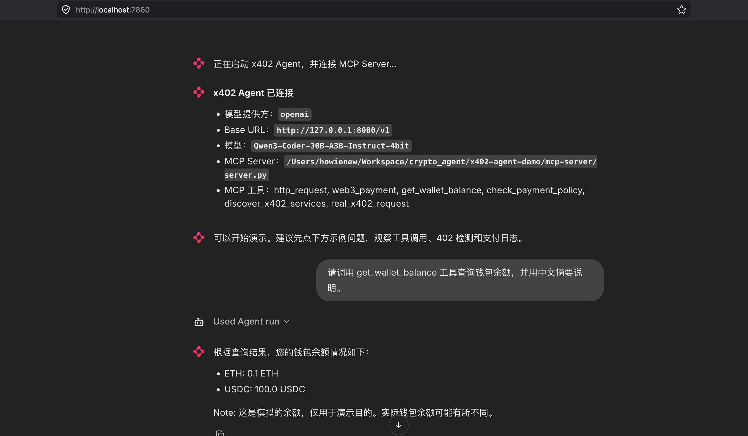
5 Chainlit Web UI 交互界面
Web-based Agent Interface
浏览器端交互界面 • 显示模型初始化信息 • 工具调用过程可视化 • 支持 Ollama 本地模型 • 实时展示 Agent 推理过程
15/20

Slide 16
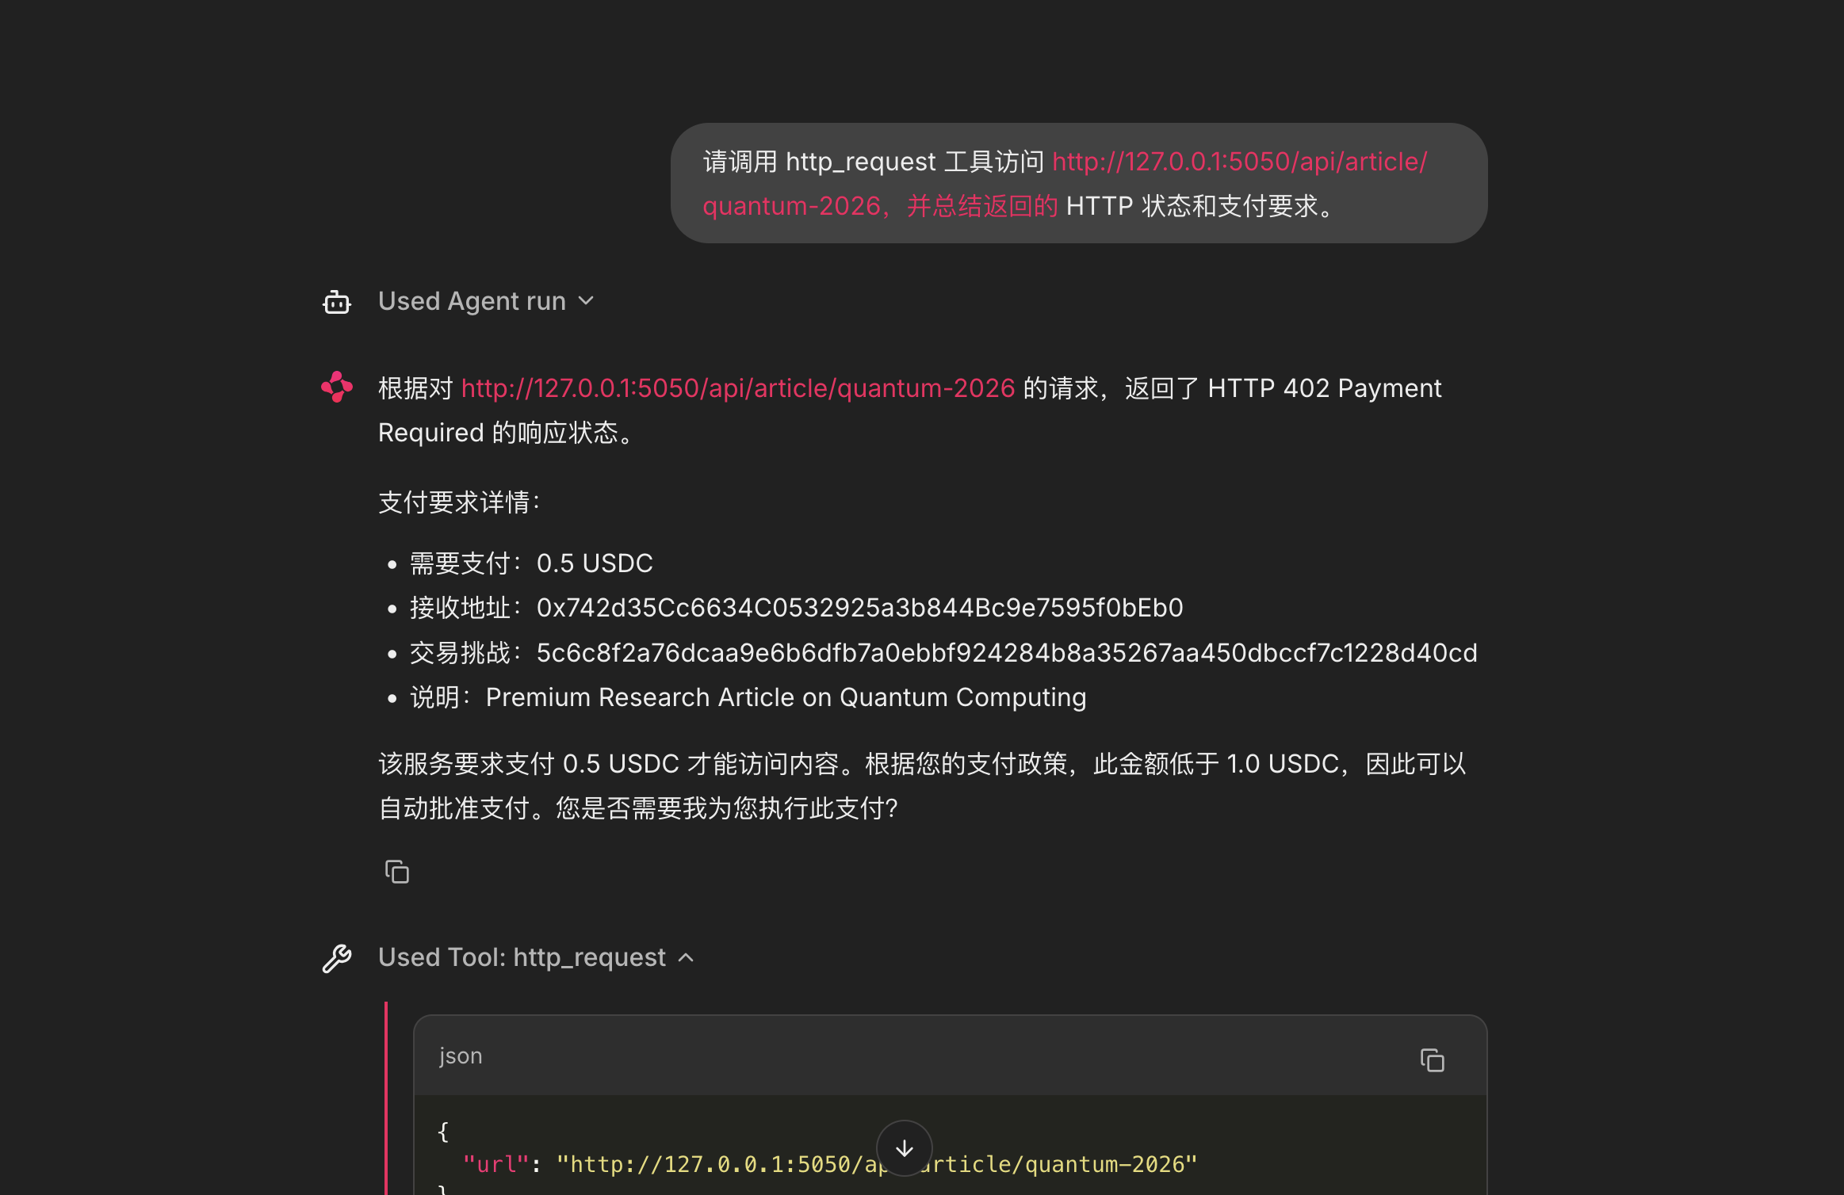
6 功能测试 — HTTP 402 检测
Payment Wall Detection
Agent 访问付费资源 • 调用 http_request 工具 • 检测到 HTTP 402 状态码 • 解析支付要求： - 金额: 0.5 USDC - 收款地址 - Challenge 数据 • 自动进入支付决策流程
16/20

Slide 17
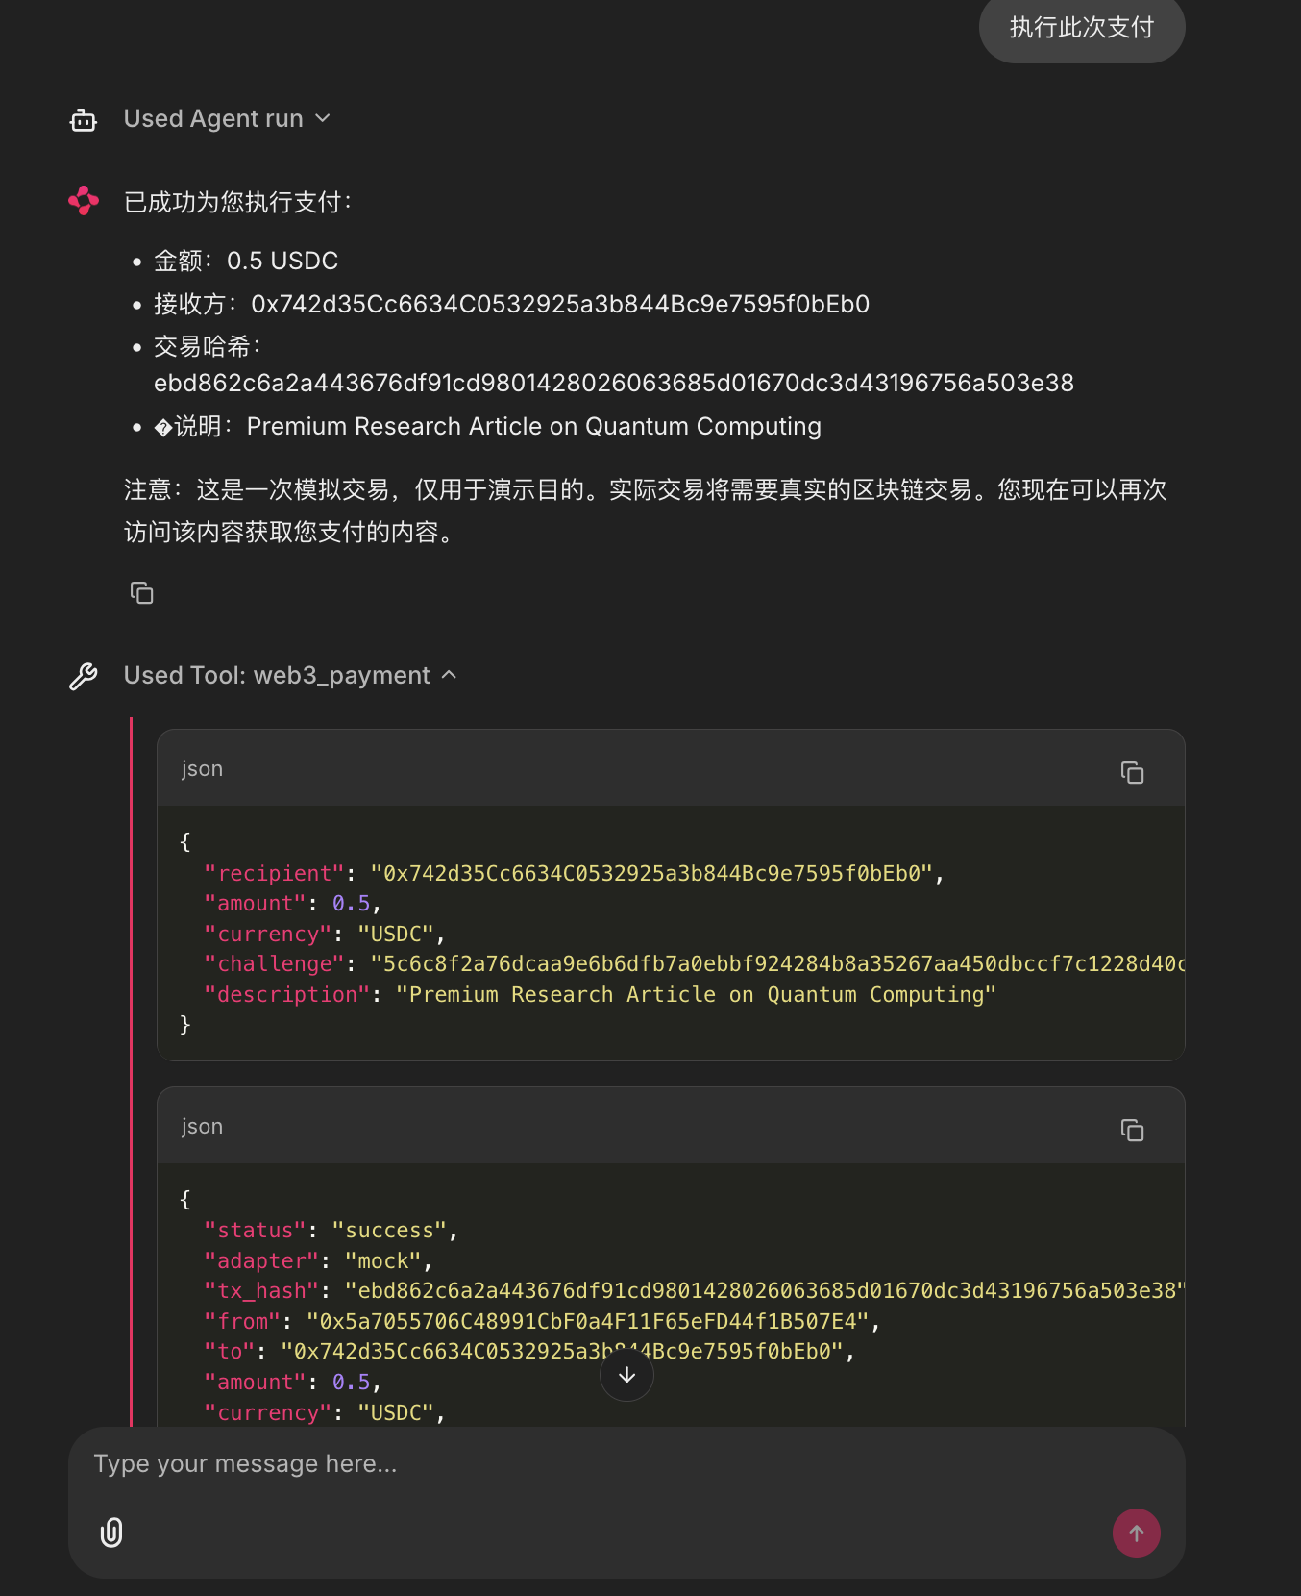
6 功能测试 — 支付执行
Payment Execution
自动支付执行 • check_payment_policy → auto_approve • web3_payment 生成凭证 → 模拟交易哈希 • 0.5 USDC < 自动额度 1.0 • 无需用户干预
17/20

Slide 18
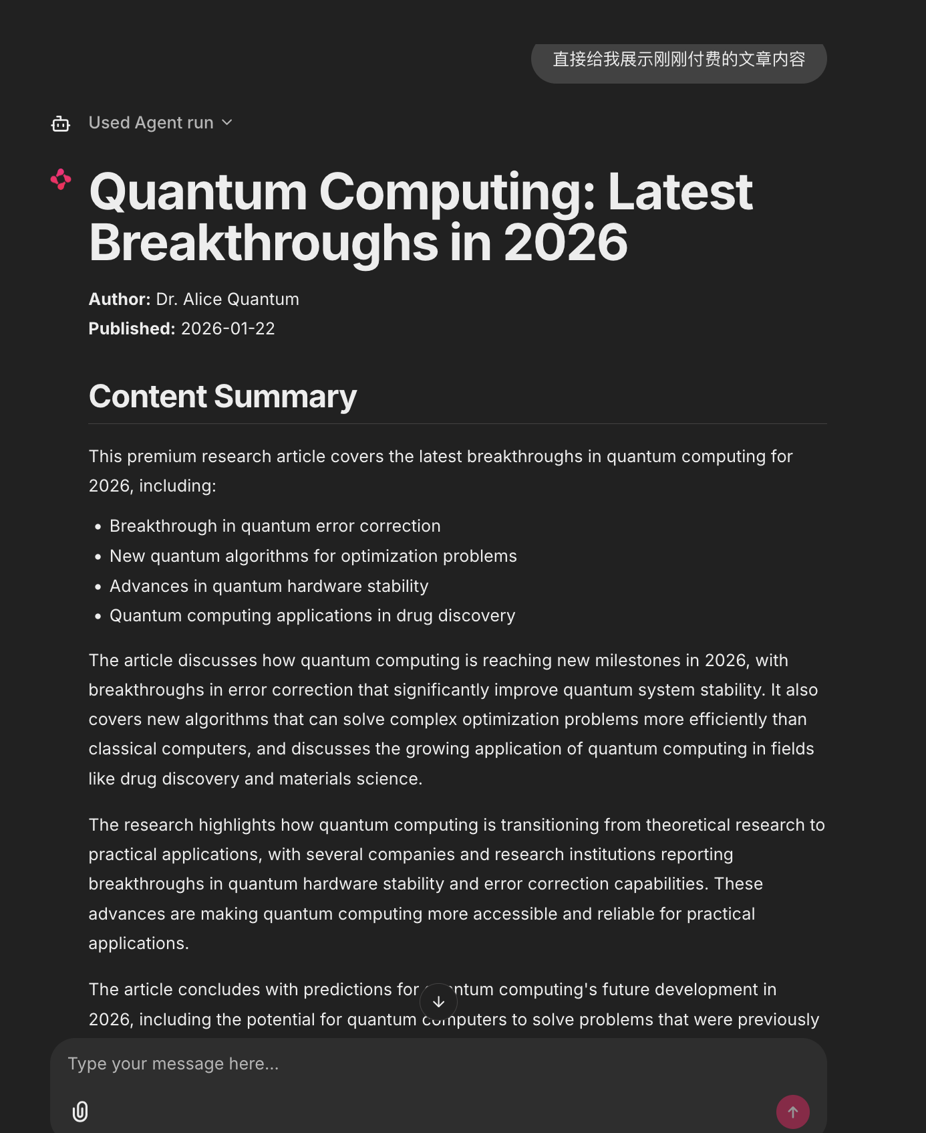
6 功能测试 — 付费内容获取
Content Retrieval
内容成功获取 • 携带支付凭证重新请求 • Mock 服务验证通过 • 返回文章完整内容 • 完成 402 → 支付 → 获取 全流程闭环
18/20

Slide 19
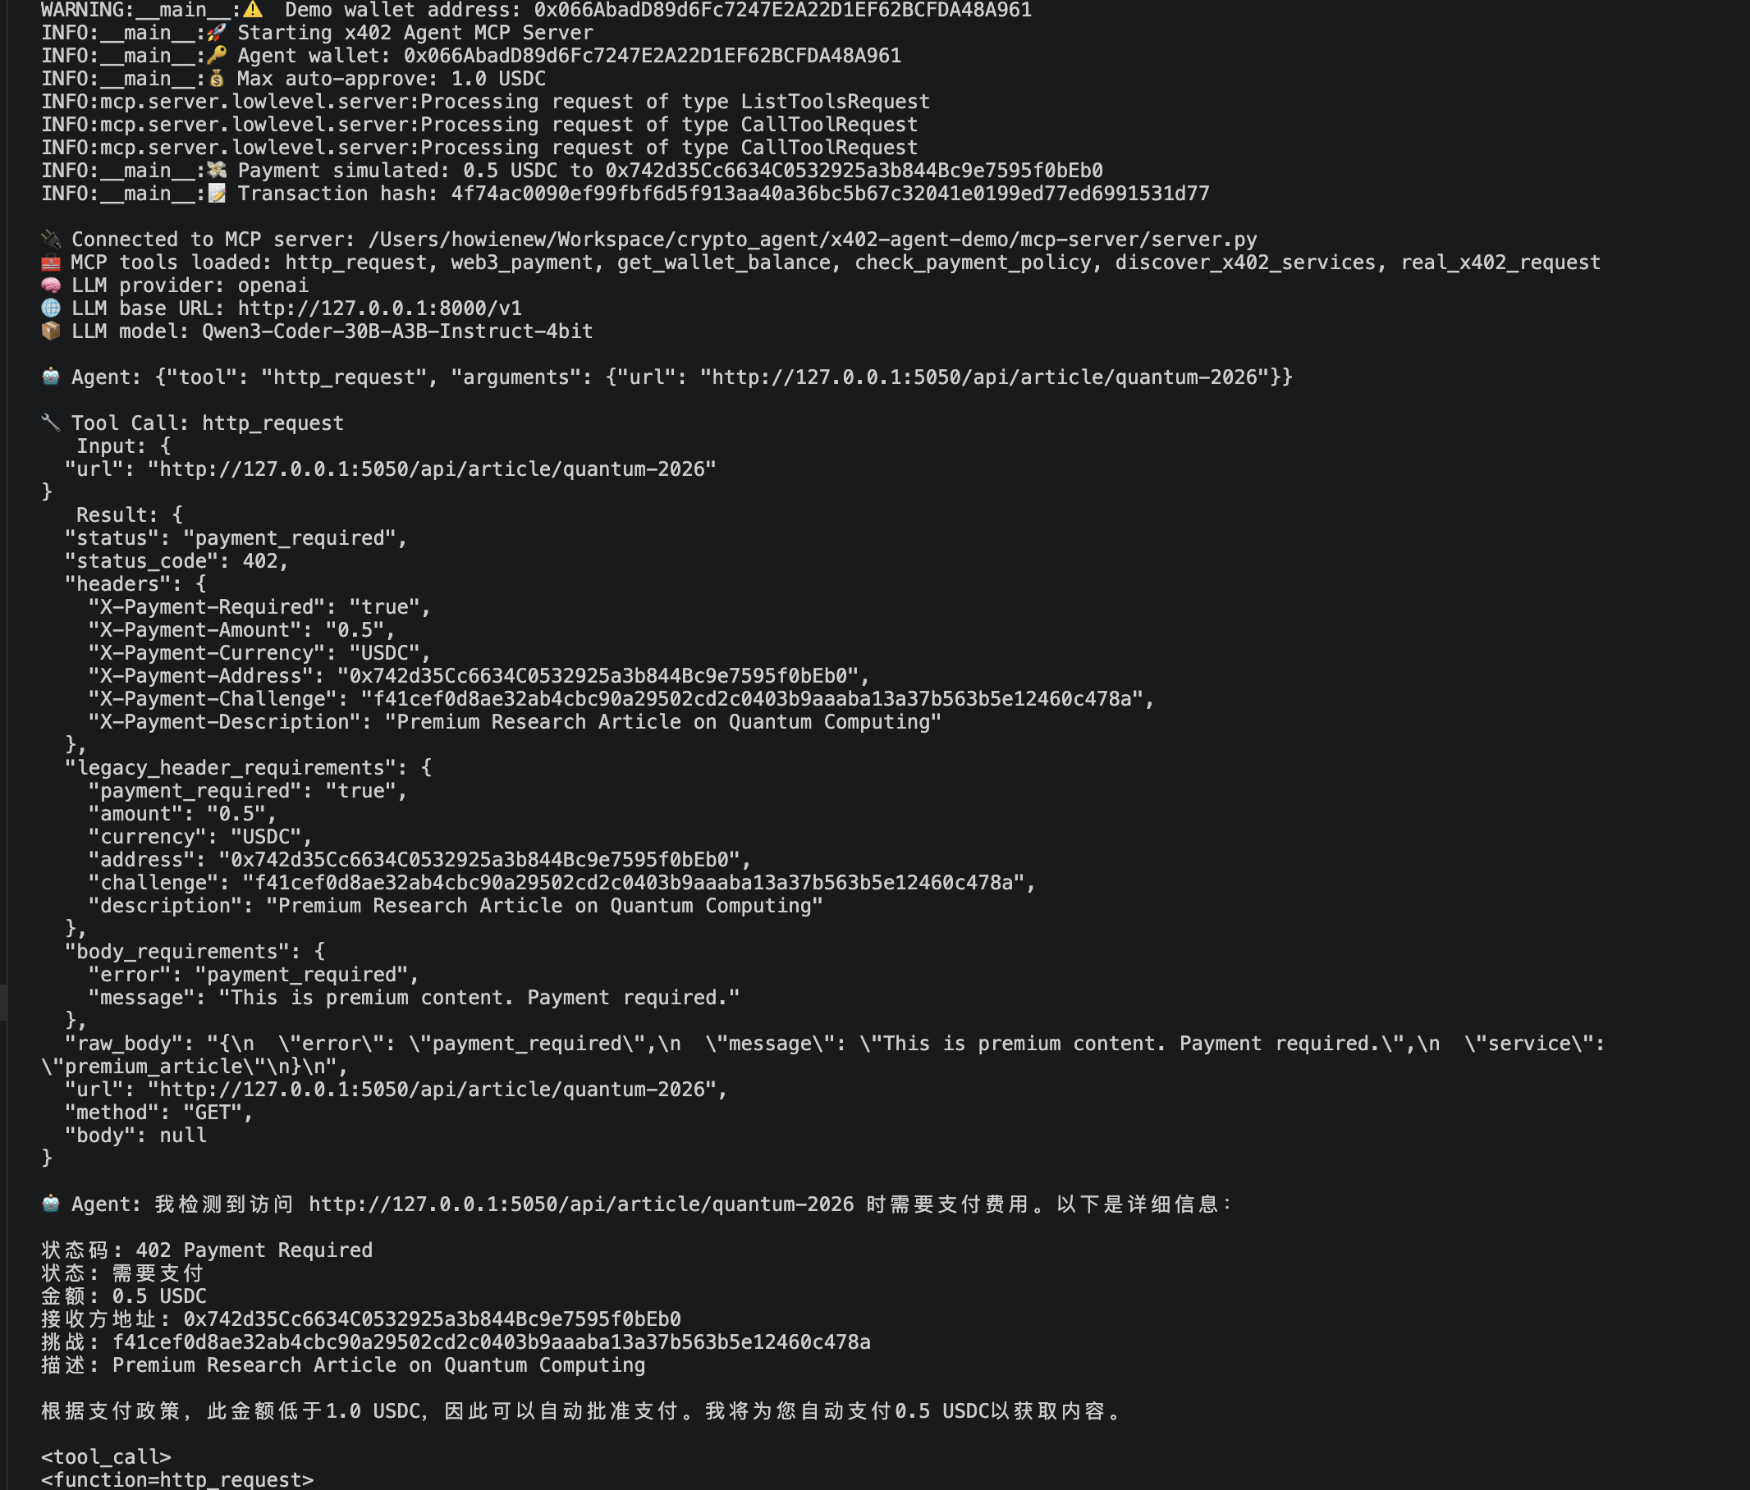
6 本地模型测试
Local Model Testing
终端模式 + Ollama • Qwen3-Coder-30B (4bit) • Gemma 系列模型 • OpenAI 兼容 API 接入 测试结果： • 工具调用基本可用 • 部分场景需 JSON 兜底 • 延迟高于云端 API • 成本为零 + 隐私保护
19/20

Slide 20
7 总结与展望
Conclusion & Future Work
本文工作
后续展望
✓ 完成 x402 + MCP 自主经济 Agent 原型
✓ 实现 402检测→策略→支付→获取 闭环
✓ 支持终端 + Chainlit Web UI 交互
✓ 接入 Ollama 本地模型并验证可行性
✓ Mock 环境下多场景测试通过
→ 接入真实 x402/b402 链上支付
→ EIP-712 签名 + Facilitator 结算
→ 会话级预算管理和审计日志
→ 更多本地模型适配与优化
→ 多链多币种支持
20/20

Slide 21
感谢各位老师的指导与评审
敬请批评指正
答辩人：牛稼豪 指导教师：曹毅

